Slide 1
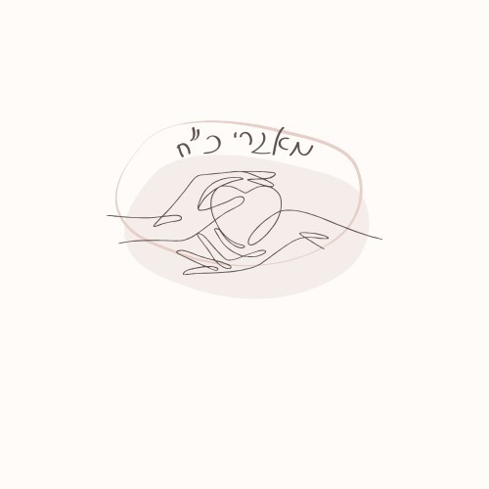
משרד החינוך
מינהל פדגוגי
אגף בכיר שירות פסיכולוגי ייעוצי
כלים ופעילויות לחיזוק כוחות ולניהול שיח רגשי
לתלמידים ולצוות החינוכי
מאגר השמחה
חמ"ד
גיל רך
Notes:
מטרות הפעילות:
חודש אדר וחג פורים מזמנים לנו את האפשרות להעמיק ברגש השמחה.
שמחה וחוסן נפשי קשורים זה בזה בדרכים שונות, שכן התנסות בשמחה יכולה לתרום לפיתוח ולחיזוק החוסן והחוסן הנפשי של האדם.
לצד זאת, בימים קשים אלו קיימת מורכבות ועולות שאלות באשר למקומה של השמחה - האם מותר לשמוח? איך ניתן לשמוח? כיצד ניתן מקום לשמחה? באלו דרכים נעורר אותה בנו ובאחרים. לפיכך, חשוב לתת לגיטימציה לשמחה ככלי שיסייע לנו לשמור על חוסן, איזון וכוחות.
במפגש זה נזהה מצבים בחיינו המעוררים בנו שמחה, נשים לב לתחושות הנלוות לשמחה ולאופן בו אנו מביעים אותה.
בנוסף, נעמיק את המודעות ליכולת שלנו לשמח אחרים ולחיבור שבין הנתינה לשמחה.

Slide 2
Notes:
מִשְׂחָק יָם יַבָּשָׁה-
נקריא מצבים שונים מחיי היום יום,
ננחה:
כל מי שההיגד גורם להם להרגשה נעימה קופצים לים
כל מי שההיגד לא גורם להם להרגשה נעימה נשארים ביבשה,
מי שמרגיש גם נעים וגם רגש אחר מניחים רגל אחת בים ואחת ביבשה.
(לרשותך מספר היגדים, בחר/י את אלה המתאימים לך ולקבוצה)
לָבוֹא לגן
לְקַבֵּל מַתָּנָה
להפעיל את הגוף
לְצַיֵּר
לשיר
לָלֶכֶת לְגִינַּת מִשְׂחָקִים
לצאת לטיול
לארח חבר/ה
לנסועַ לְבקר קרוֹבֵי מִשְׁפָּחָה
לָלֶכֶת לִבְרֵכָה
שֶׁיּוֹרֵד גֶּשֶׁם
לְקַבֵּל מַחֲמָאָה
לִהקשיב לסיפור
ללכת לחוג
לשחק עם האחים שלי
לעזור לאחר
לטפל בבעל חיים

Slide 3
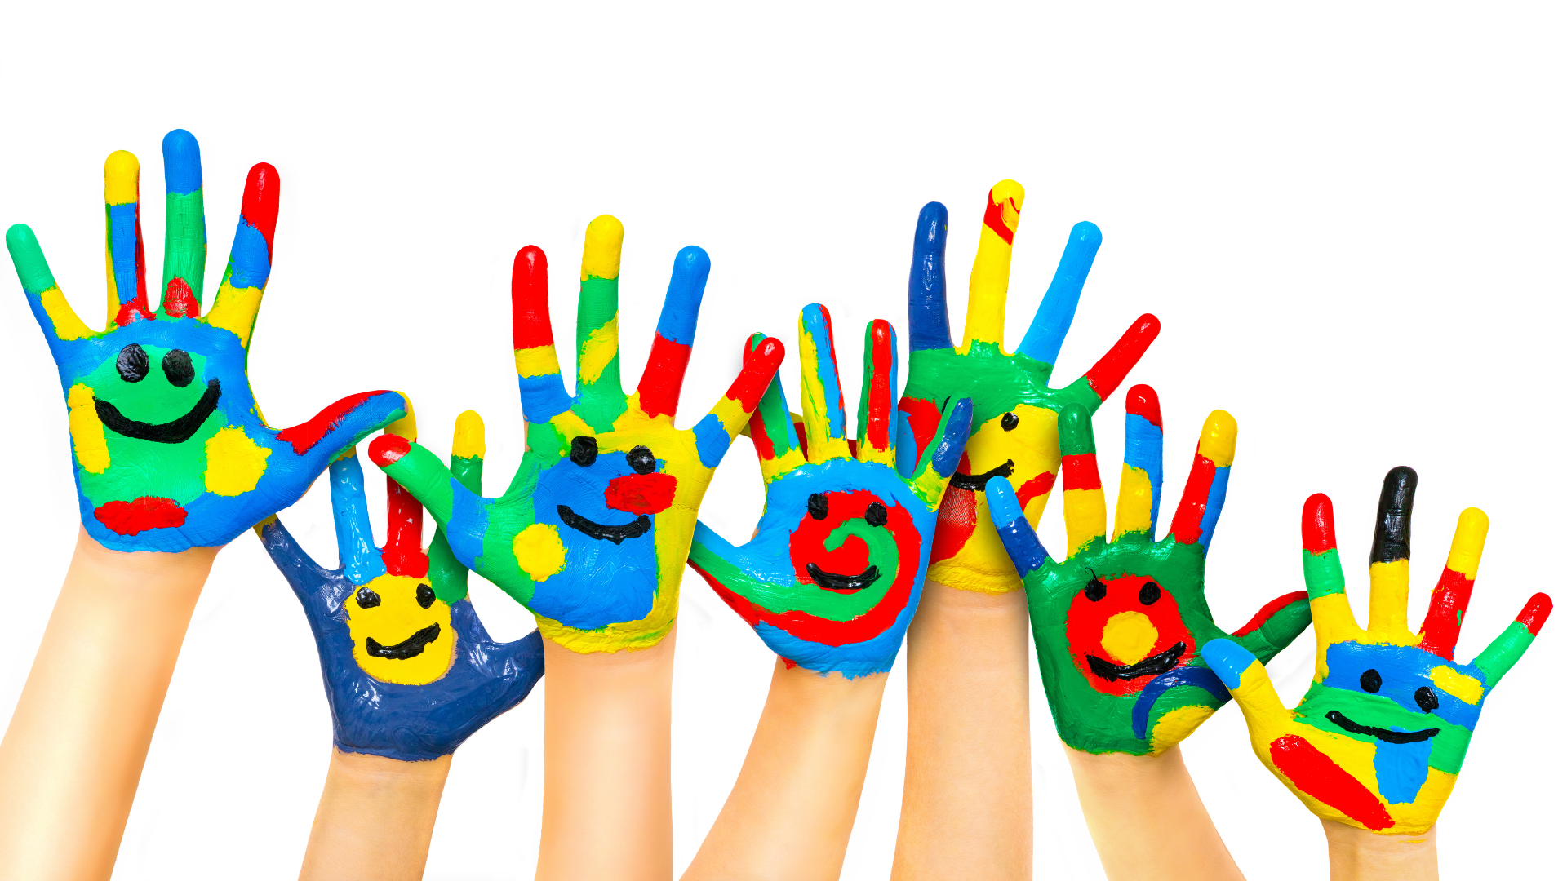
Notes:
נשאל:
איך הרגשתם במהלך הפעילות?
מה הרגשתם בכל המצבים שבהם קפצתם לים?
הילדים ישימו לב לכך שכל האירועים שבהם הם קפצו לים מחוברים לרגש השמחה.
נאמר:
שתפו בדברים נוספים שמשמחים אתכם והזמינו חברים ששמחים גם הם מאותן הפעילויות להצטרף אליכם וקפצו יחד לים.
לאחר השיתוף, נסכם:
ישנם מצבים שונים בחיינו שמעוררים בנו שמחה.
לעיתים, עצם ההיזכרות במצבים הללו, משמחת אותנו.
ככל שנשים לב וניזכר בדברים שמשמחים אותנו, כך נגדיל את השמחה.

Slide 4
Notes:
נחבר בין רגש השמחה לבין ביטויים הגופניים שלה,
נשאל:
איך הגוף שלנו מגיב כשאנחנו מרגישים רגש של שמחה?
נזמין את הילדים לשתף ולהדגים את התנועות.
נאמר: לשמחה יש ביטויים גופניים רבים - בתנועת הגוף ובהבעות הפנים (חיוך חושף שיניים, קפיצות במקום, נפנוף ידיים, צחוק ועוד)
יש לנו השפעה על מצב הרוח שלנו ואנחנו יכולים להזמין את השמחה.
כשאנו מחייכים, צוחקים, רוקדים, קופצים, שרים שירים אהובים, עושים תנועות מצחיקות והבעות פנים מצחיקות,
אנחנו יכולים לשפר את מצב הרוח שלנו ולהתמלא בשמחה.

Slide 5
מאגר השמחה של הגן שלנו
Notes:
בְּאֵלּוּ דְּרָכִים אתם משמחים את עצמכם ואֶת מִי שֶׁנִּמְצָא בַּסְּבִיבָה שֶׁלָּכםּ, בַּגן וּבַבַּיִת?
ניתן למלא את השקף ברעיונות של הילדים וליצור מאגר של רעיונות.
רצוי לכוון את הילדים לשני המוקדים: האני והאחר.
נקריא את הרעיונות השונים ונדגיש:
יש בכוחנו לעורר שמחה בעצמנו ובאחרים, דרך המעשים שלנו (חיבור למיקוד שליטה פנימי).
נשאל: מדוע זה חשוב?
השמחה וההיזכרות במה שמשמח אותנו מסייעות לנו, במיוחד בתקופה הזו, להרגיש טוב, לראות ולהעריך את הדברים הטובים שיש בחיינו.

Slide 6
מִבְצַע שִׂמְחָה יוֹצֵא לַדֶּרֶךְ
Notes:
מטרת הפעילות: לעודד התנהגויות מעוררות שמחה בגן.
בכל פעם שילד יעשה מעשה ששימח חבר מהגן, הצוות יכתוב את המעשה בפתקית נחת.
גן שחבריו צברו מספר מסויים (להחלטת המנחה) של פתקים, יזכו ליום/פעילות מיוחדים לבחירת המנחה והילדים.

Slide 7
הורים יקרים,
לכבוד חודש אדר ופורים שוחחנו על רגש השמחה, למדנו מה מעוררת בנו השמחה ומהם הביטויים הגופניים לשמחה.
למדנו כיצד אני יכול לשמח את עצמי ואת החברים והתחלנו בתוכנית גנית של צבירת פתקי נחת סביב התנהגויות שמעוררות שמחה.
אתם מוזמנים להגדיל את מאגר השמחה שלנו ולכתוב לנו על פעולות נוספות שהילדים עשו בבית שבאמצעותם שמחו את אחיהם, אתכם, את בני המשפחה ואת עצמם ☺
Notes:
מכתב מוצע להורים.

